Slide 1
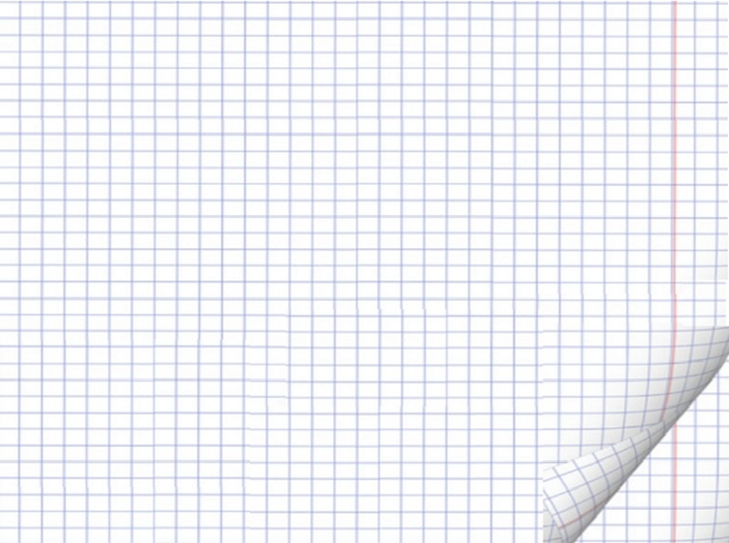
Верные и неверные утверждения:
Функция – это соответствие, при котором каждому элементу множества X соответствует бесконечно много элементов множества Y;
Функцию называют монотонной на промежутке, если она на этом промежутке возрастает или убывает;
Множество всех значений функции у = f(x), где х є Х называют областью значений функции;

Slide 2
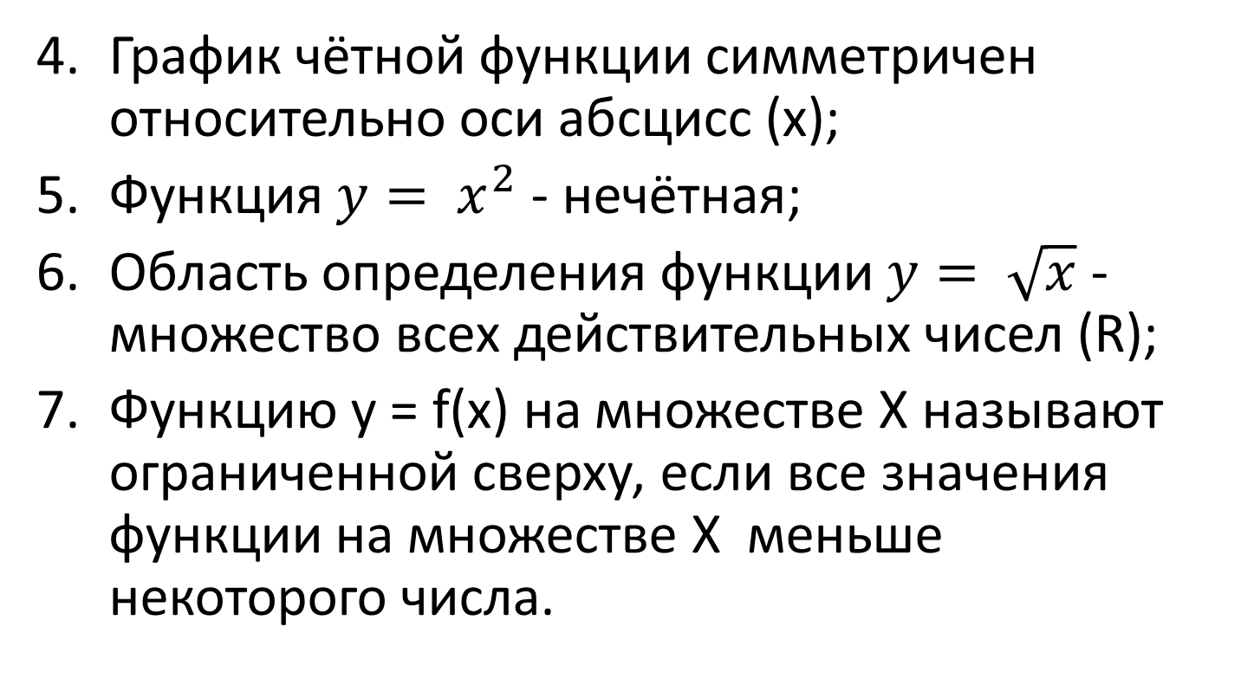
Верные и неверные утверждения:
График чётной функции симметричен относительно оси абсцисс (х);
Функция $y= x^{2}$ - нечётная;
Область определения функции $y= \sqrt{x}$ - множество всех действительных чисел (R);
Функцию у = f(х) на множестве Х называют ограниченной сверху, если все значения функции на множестве Х меньше некоторого числа.

Slide 3
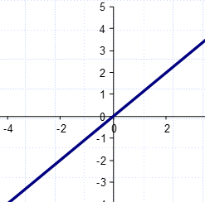
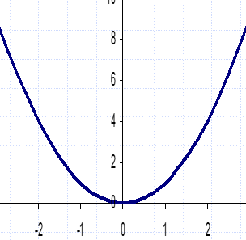
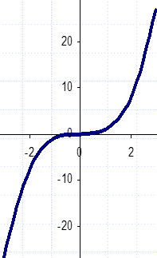
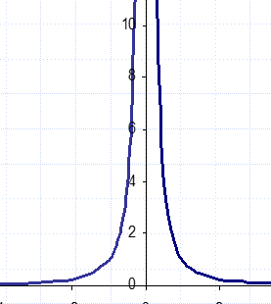
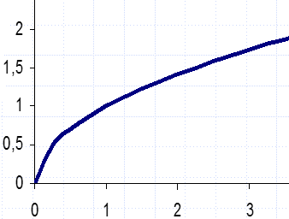
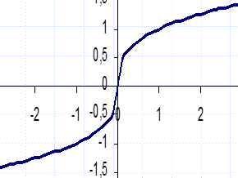
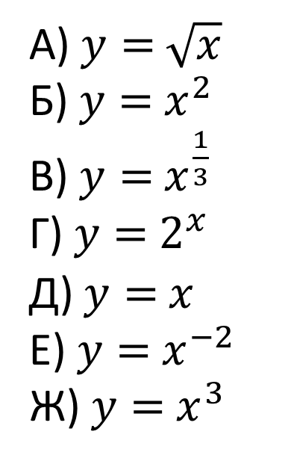
Поставьте в соответствие графику функции формулу
А) $y=$ $\sqrt{x}$
Б) $y=$ $x^{2}$
В) $y=$ $x^{\frac{1}{3}}$
Г) $y=$ $2^{x}$
Д) $y=$ $x^{}$
Е) $y=$ $x^{−2}$
Ж) $y=$ $x^{3}$
1.
2.
3.
4.
5.
6.

Slide 4
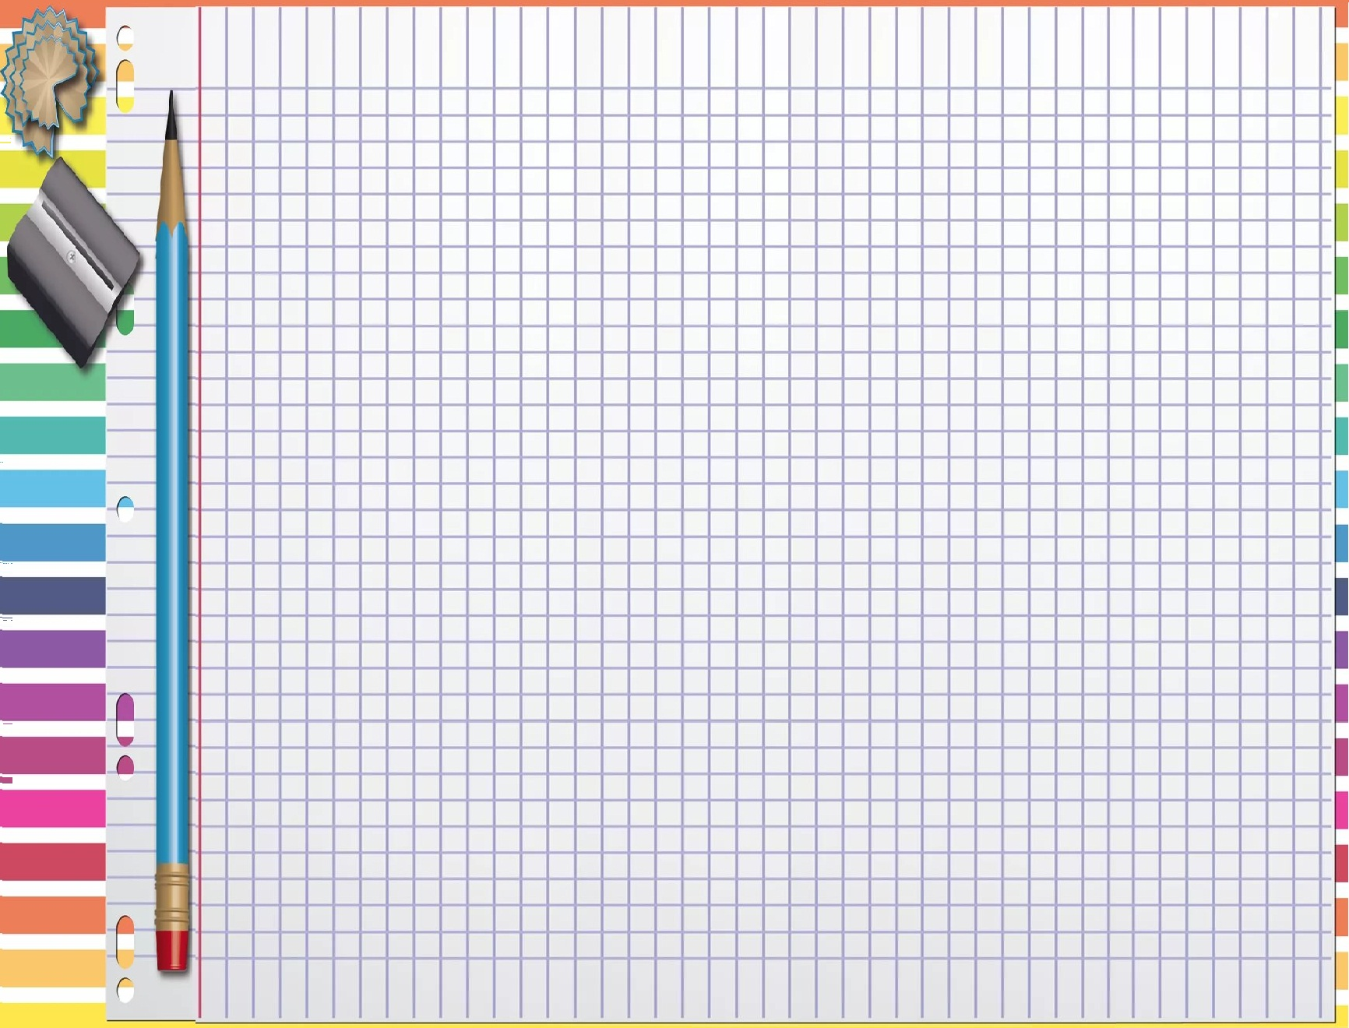
Показательная функция, её свойства и график

Slide 5
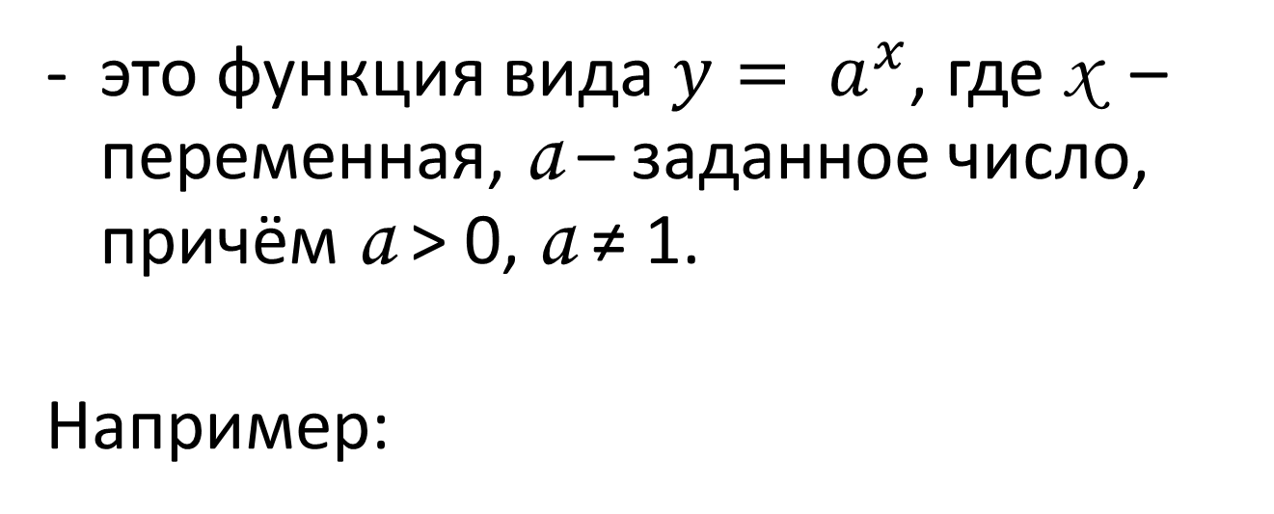
Показательная функция
это функция вида $y= a^{x}$, где х – переменная, а – заданное число, причём a > 0, a ≠ 1.
Например:

Slide 6
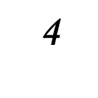
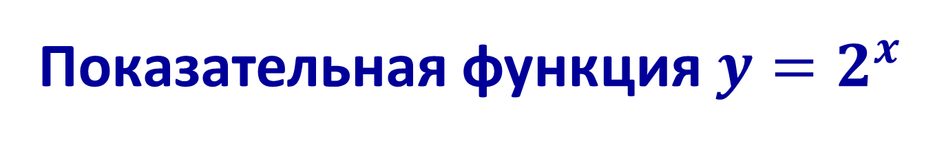
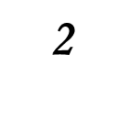
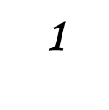
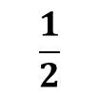
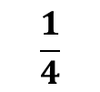
Показательная функция $y=2^{x}$
у
Х | Y
-2
-1
0
1
2
3
$$\frac{1}{4}$$
$$\frac{1}{2}$$
$$\text{1}$$
$$\text{2}$$
х
$$\text{4}$$
8

Slide 7
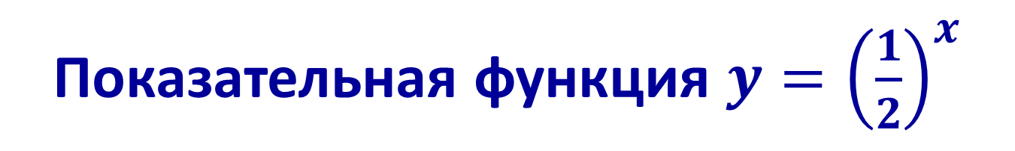
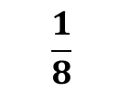
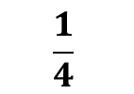
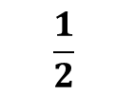
Показательная функция $y={\left(\frac{1}{2}\right)}^{x}$
у
Х | Y
-2
-1
0
1
2
3
4
2
1
$$\frac{1}{2}$$
х
$$\frac{1}{4}$$
$$\frac{1}{8}$$

Slide 8
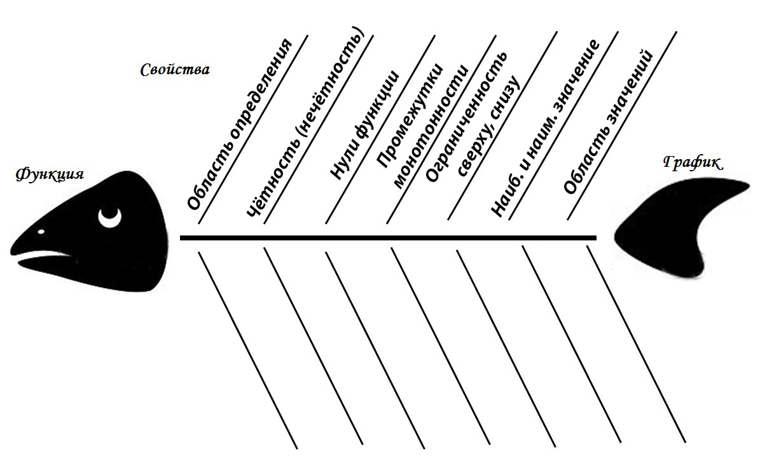
Свойства показательной функции

Slide 9
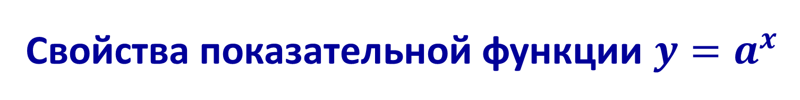
Свойства показательной функции $y=a^{x}$
a > 1 | свойства | 0 < a < 1
(-∞; +∞) | D(y) | (-∞; +∞)
Функция общего вида | Чётность, нечётность | Функция общего вида
- | Нули функции | -
Возрастает | Монотонность | Убывает
Ограничена снизу | Ограниченность | Ограничена снизу
- | Yнаиб и Yнаим | -
(0 ; +∞) | E(y) | (0 ; +∞)

Slide 10
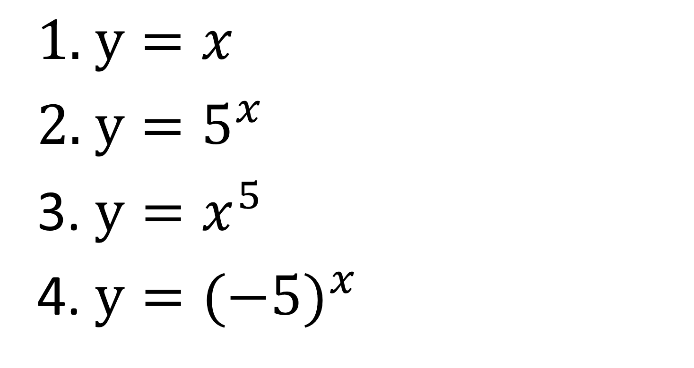
Какая из функций является показательной?
$y=x$
$y=5^{x}$
$y=x^{5}$
$y={(−5)}^{x}$

Slide 11
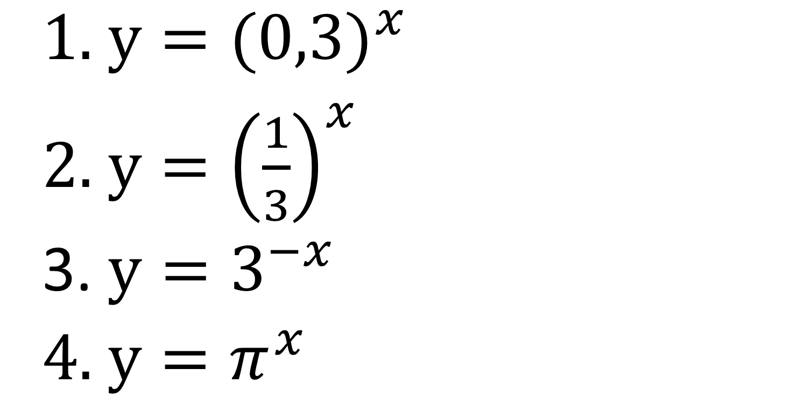
Какая из функций возрастает?
$y={(0,3)}^{x}$
$y={\left(\frac{1}{3}\right)}^{x}$
$y=3^{−x}$
$y=π^{x}$

Slide 12
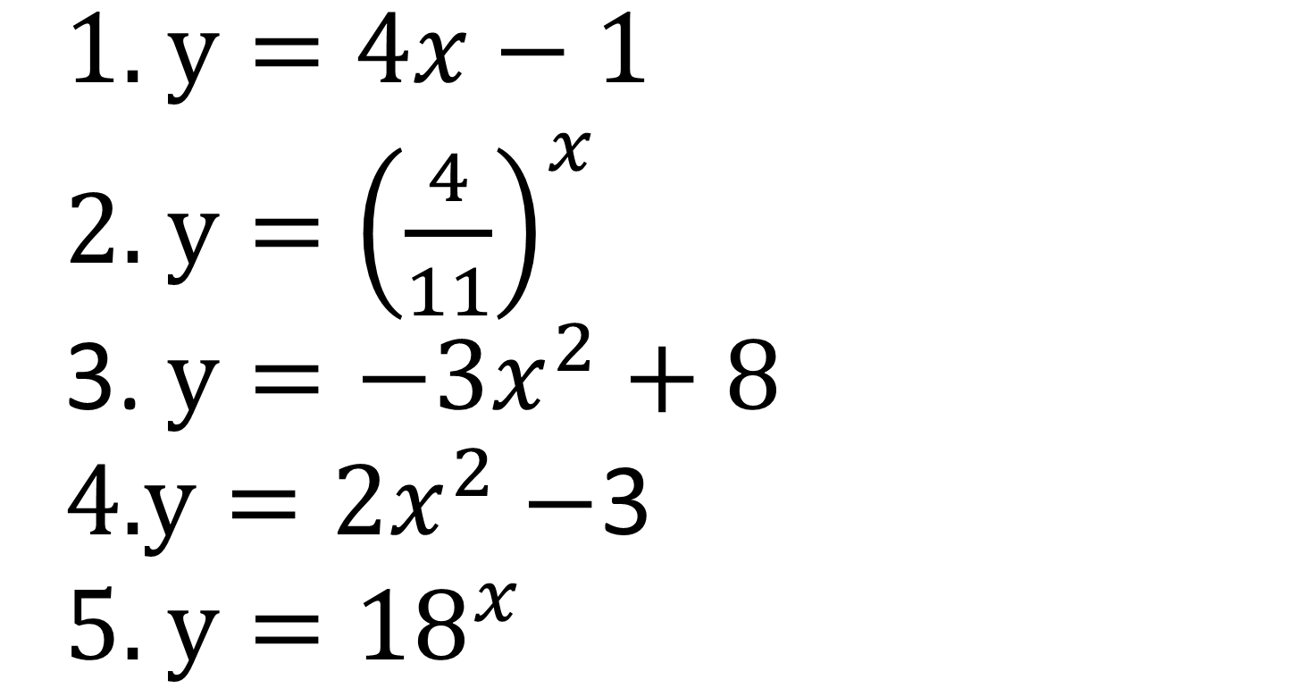
Укажите, какие из функций ограничены снизу
$y=4x−1$
$y={\left(\frac{4}{11}\right)}^{x}$
$y=−{3x}^{2}+8$
$y={2x}^{2}−$3
$y={18}^{x}$

Slide 13
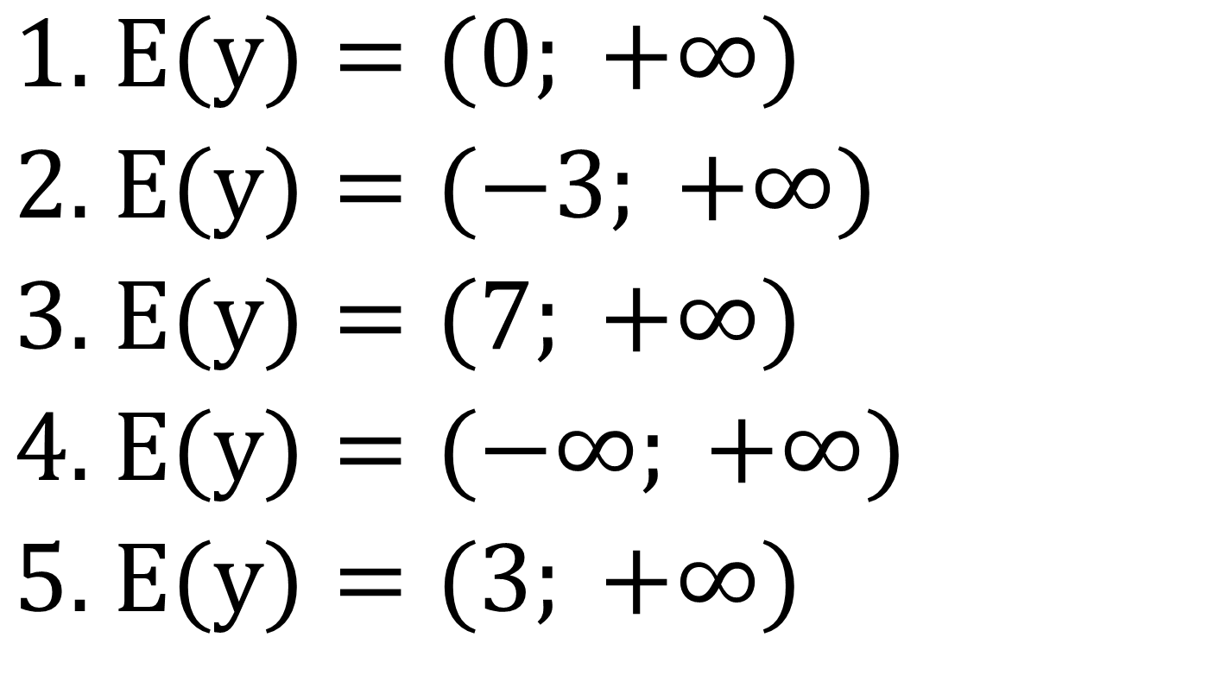

Найдите множество значений функции $y=4^{x}+3$
$Е(y)={(0; +∞)}^{}$
$Е(y)={(−3; +∞)}^{}$
$Е(y)={(7; +∞)}^{}$
$Е(y)={(−∞; +∞)}^{}$
$Е(y)={(3; +∞)}^{}$

